Slide 1
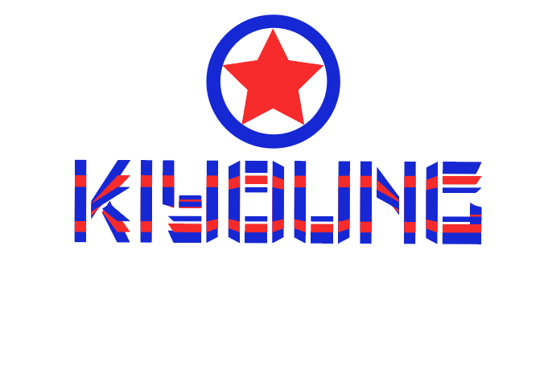
MANUAL DE IDENTIDAD

Slide 2


Slide 3

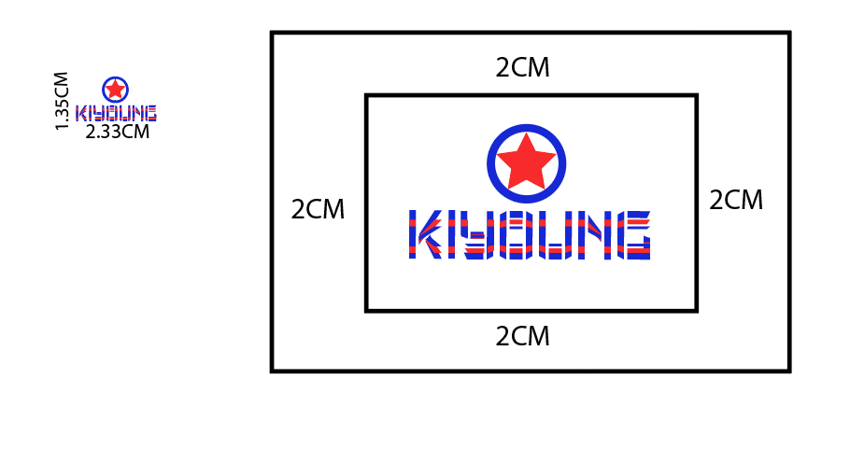

Slide 4
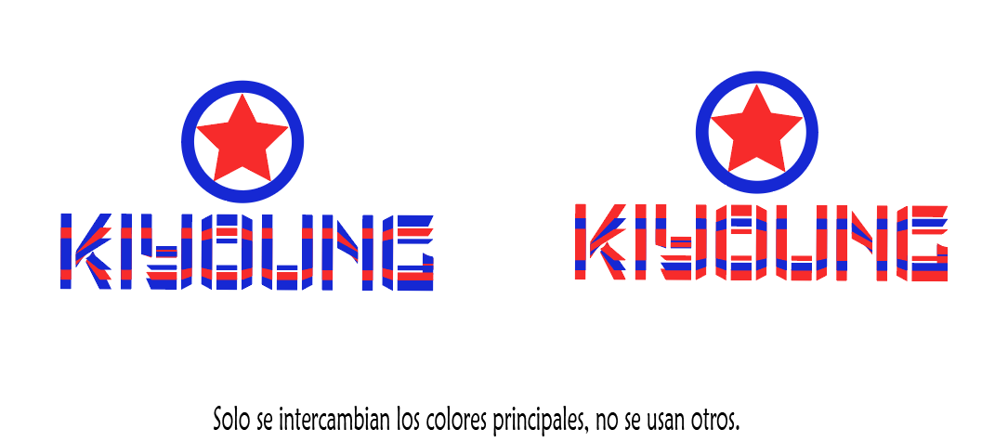
USO CORRECTO DE LOS COLORES

Slide 5

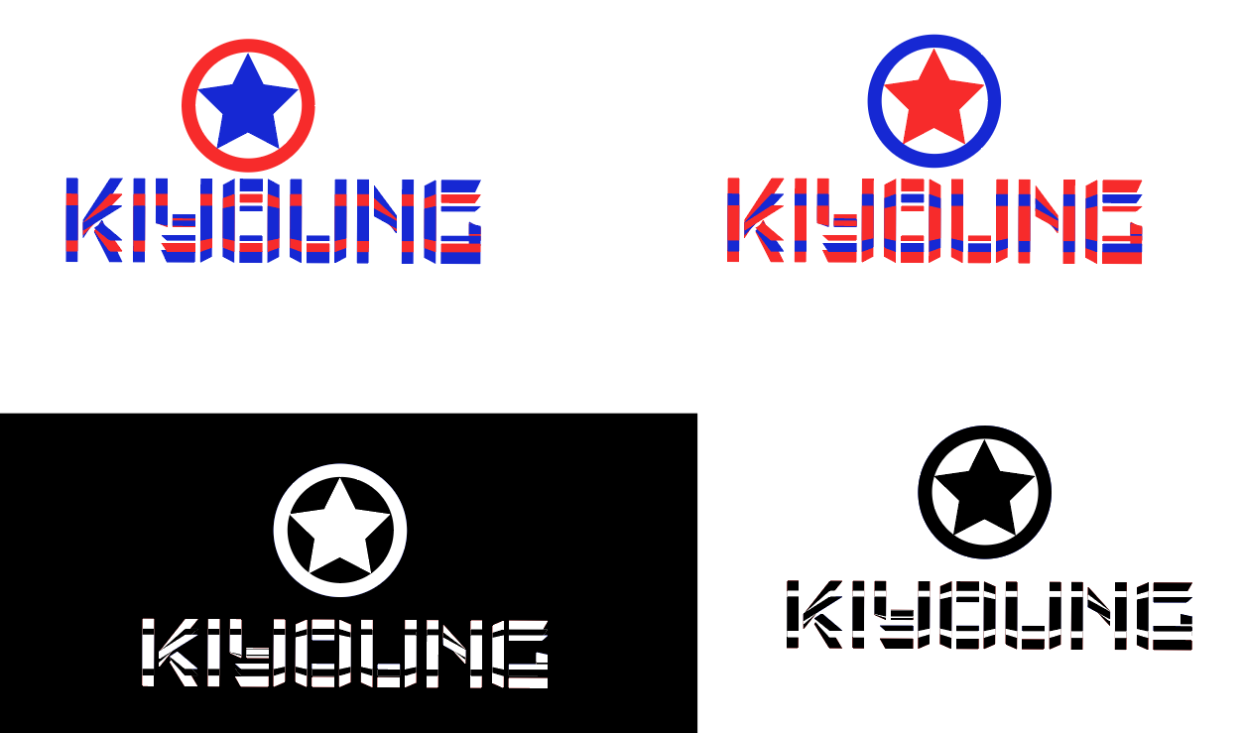

Slide 6
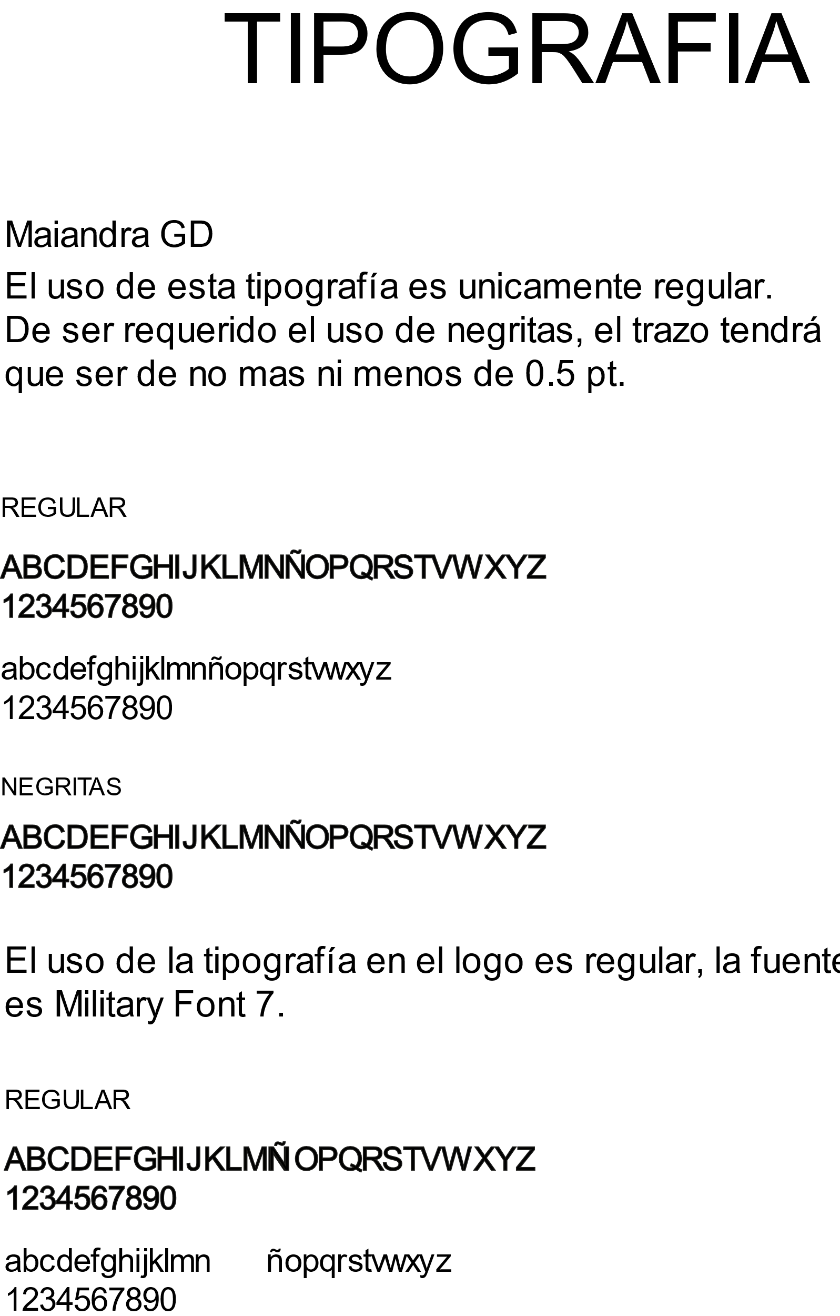

Slide 7
